Slide 1
Workshop V12 – Férias Coletivas
Microsiga Protheus – Equipe de Atendimento
Dezembro /
2017

Slide 2
OBJETIVOS
Mostrar as novas funcionalidades dos cálculos de Férias Coletivas;
Demonstrar de forma prática as mudanças de processo da versão 11 para versão 12 do Protheus.

Slide 3
HOJE VAMOS FALAR SOBRE
Por que mudamos?
Novas funcionalidades do cálculo de Férias Coletivas;
FAQ’s existentes;
Espaço para Perguntas.

Slide 4
01
Por que mudamos?

Slide 5
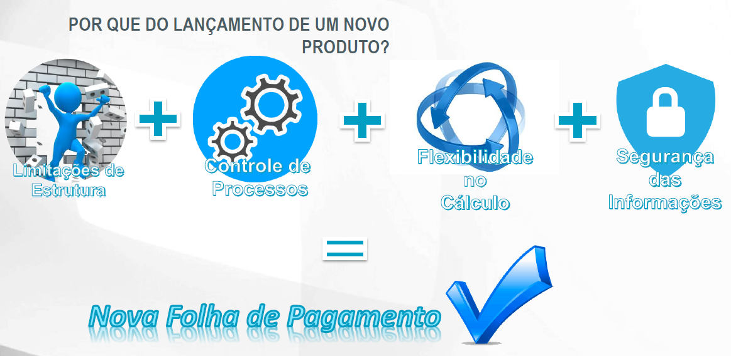
Por que mudamos?

Slide 6
02
Alterações de cadastros e processos da versão 11 para a versão 12: CÁLCULO DE FÉRIAS COLETIVAS

Slide 7
02.1
Programação de Férias X Controle de Dias de Direito

Slide 8
Programação de Férias X Controle de Dias de Direito
A premissa de todo cálculo de férias é a Data Base de Férias, já de inicio verificamos uma grande mudança.
Na versão 11 tínhamos como cadastro a Tela de Programação de Férias:
(Atualização>Funcionários>Programação de Férias)
Na versão 12 foi alterado para Controle de Dias de Direito:
(Atualização>Funcionários>Controle de Dias de Direito)

Slide 9
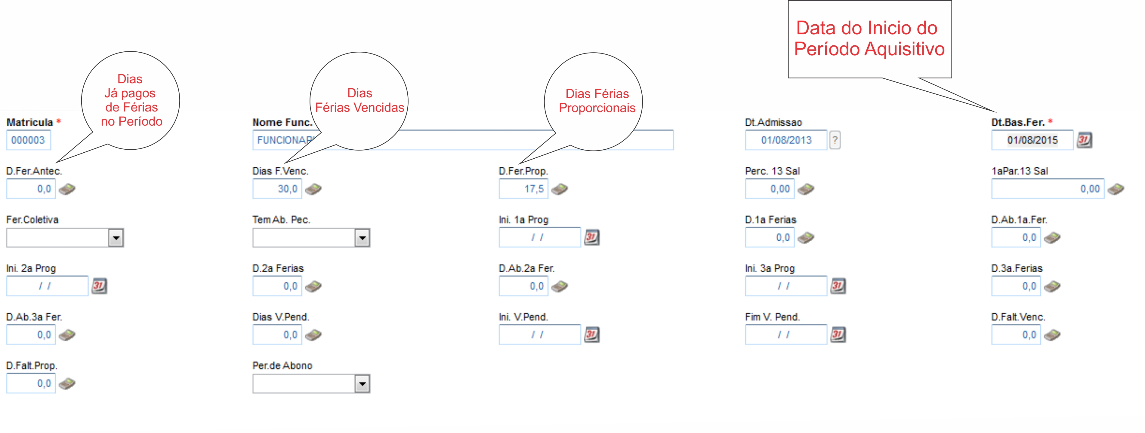
Programação de Férias X Controle de Dias de Direito
Na versão 11 era apresentada apenas a Primeira Programação de Férias, sendo possível apenas controlar o período Atual.

Slide 10
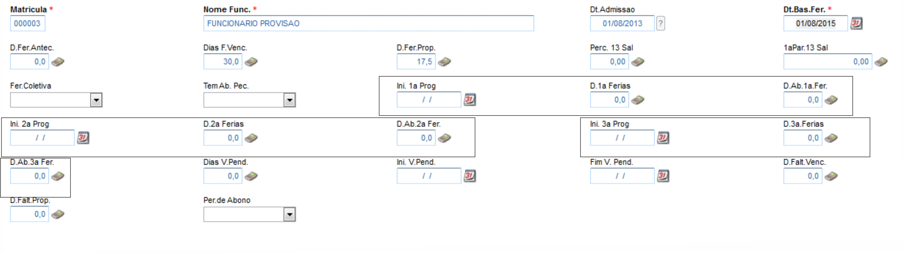
Programação de Férias X Controle de Dias de Direito
Na versão 11 era possível programar o Período de Férias Atual e dividi-lo em até 3 períodos de 10 dias ou como melhor desejasse.
Campos de Programação de Férias

Slide 11
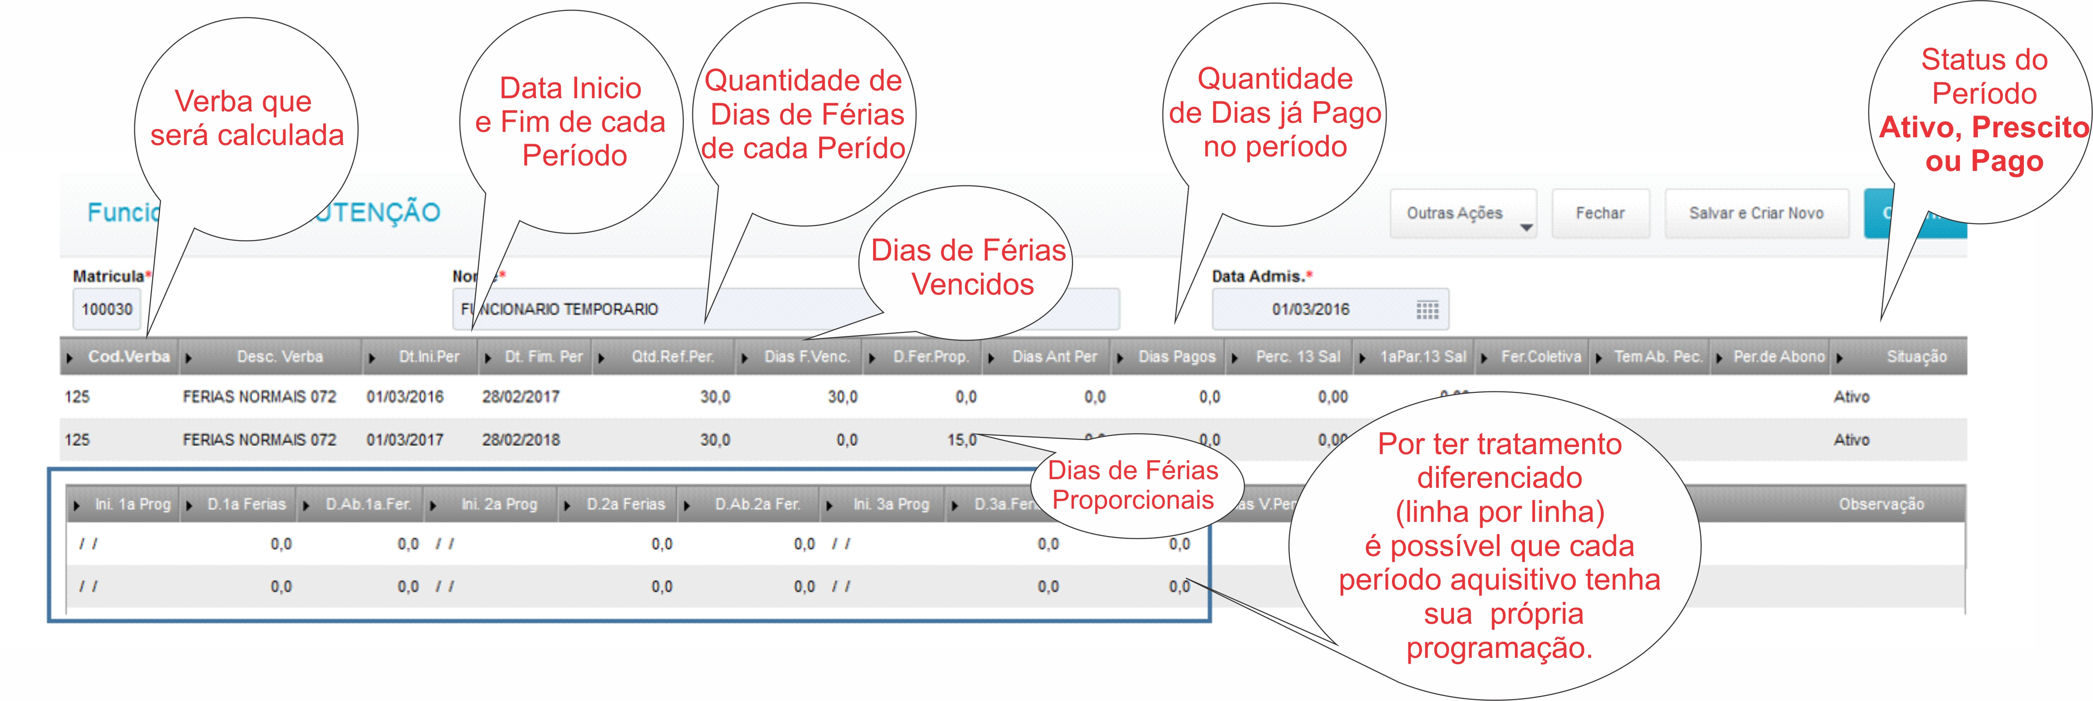
Programação de Férias X Controle de Dias de Direito
Na versão 12 temos no Controle de Dias de Direito, todo histórico dos períodos Ativos, Prescritos e Pagos. Também são demonstrados os próximos períodos já iniciados e seus Status.

Slide 12
02.2
  Parâmetros x Cadastro de Tipos de Ausências

Slide 13
Parâmetros X Cadastro de Tipos de Ausências
Parâmetros de Afastamentos
  Na versão 11 utilizávamos alguns Parâmetros para Configurar a perda e Prescrição de cada Período Aquisitivo de acordo com seu Afastamento.
    Via configurador
    MV_PFCALAC – Indica opção de cálculo para funcionário afastado por Acidente de Trabalho.
    MV_PFCALAD – Indica opção de cálculo para funcionário afastado por Auxílio Doença
    MV_TAFAFER – Indica os tipos de afastamentos que serão avaliados para troca de período e desconto dos avos (O*P*R*X*1*8)
    MV_TCONGAF - Trata congelamento por período Aquisitivo ou por Afastamento

Slide 14
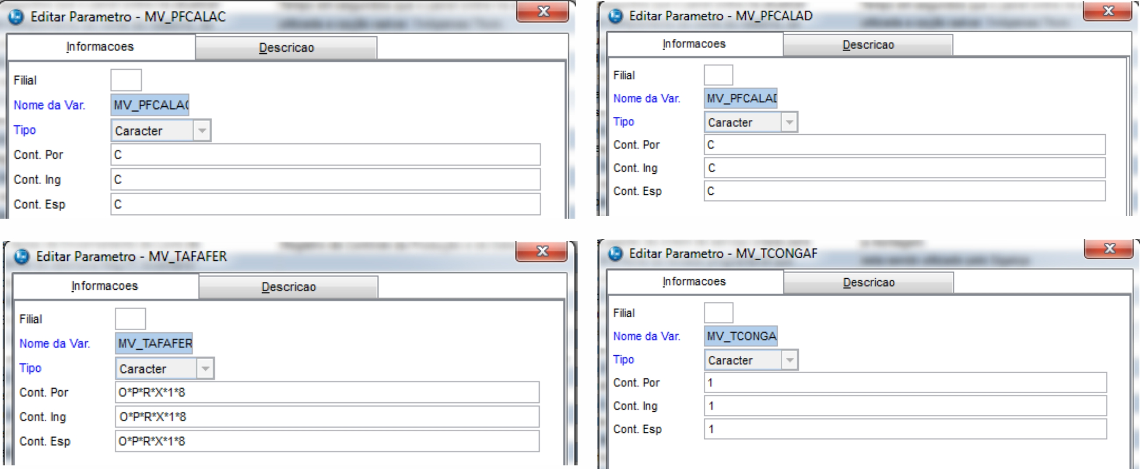
Parâmetros X Cadastro de Tipos de Ausências
Na versão 11 essas informações eram detalhadas pelos parâmetros:

Slide 15
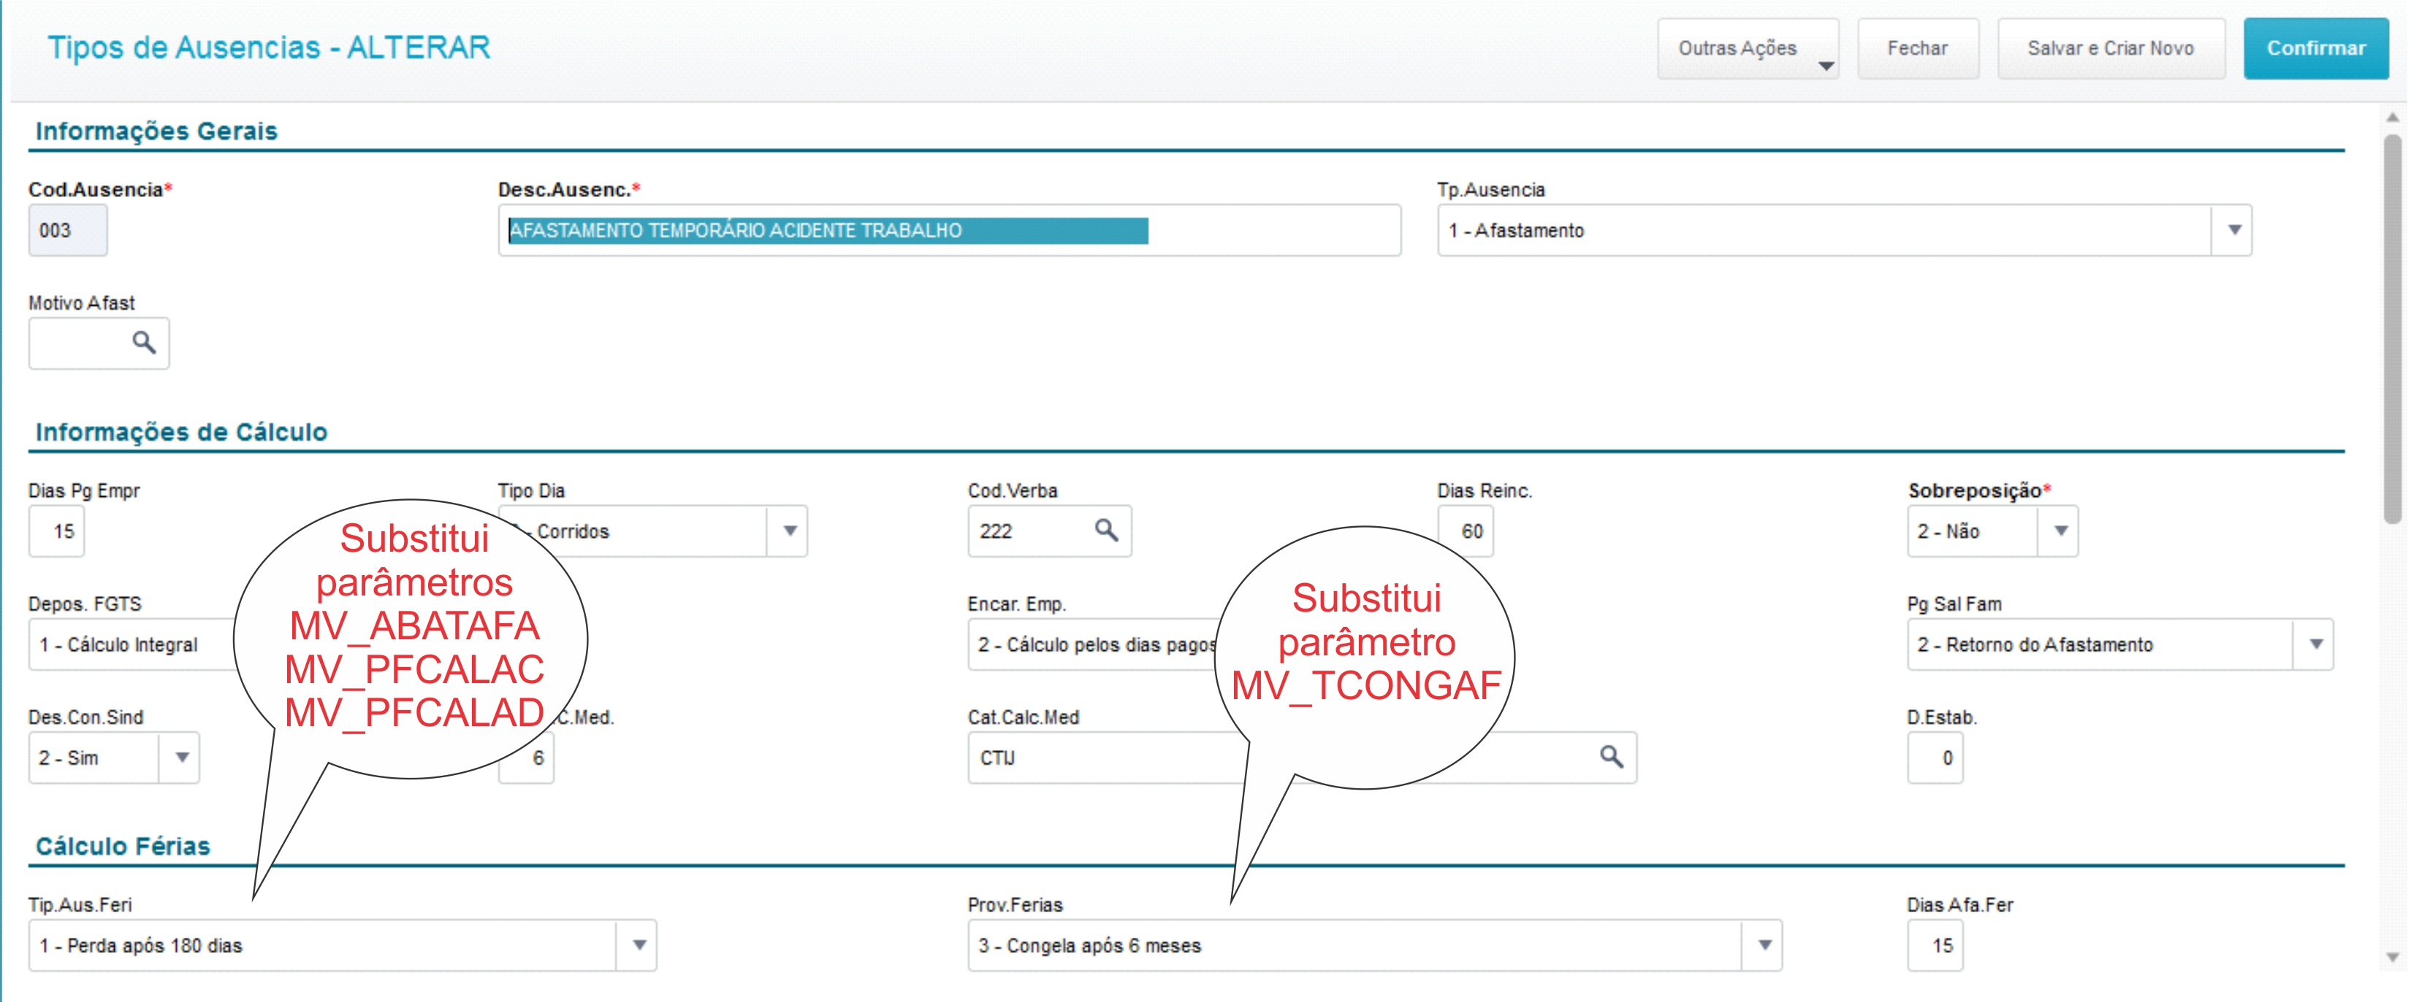
Parâmetros X Cadastro de Tipos de Ausências
Na versão 12 em cadastro dos Tipos de Ausências existe a configuração de como cada Ausência se comportará para Férias.

Slide 16
02.3
  Identificadores de Cálculo utilizados

Slide 17
Relação dos Identificadores de Cálculos
  Identificadores de Cálculo do Protheus para cálculos de Férias (todas as versões)
  0060 – Dedução de Dependentes Férias
  0065 – Desconto INSS Férias
  0067 – Desconto IR Férias
  0072 – Pagamento de Férias
  0073 – Pagamento de Férias Mês Seguinte
  0074 – Abono Pecuniário
  0075 – Média de Férias em Valor
  0076 – Média de Férias em Valor Mês Seguinte
  0077 – Adicional 1/3 Férias em Valor
  0078 – Adicional 1/3 Férias em Valor Mês Seguinte
  0079 – Adicional 1/3 Sobre Abono Pecuniário
  0080 – D.S.R Sobre Médias de Férias
  0081 – D.S.R Sobre Médias de Férias Mês Seguinte

Slide 18
Relação dos Identificadores de Cálculos
  0082 – Média de Férias em Horas
  0083 – Média de Férias em Horas Mês Seguinte
  0084 – Outros Adicionais de Férias
  0085 – Outros Adicionais de Férias Mês Seguinte
  0102 – Liquido Pago nas Férias
  0104 – Provento Arredondamento Férias
  0105 – Desconto Arredondamento Férias
  0205 – Abono de Férias mês seguinte
  0206 – 1/3 Abono de Férias mês seguinte
  0224 – Férias em Dobro
  0226 – 1/3 Ferias em Dobro
  0236 – Base Imposto de Renda de Ferias Outros Períodos
  0237 – IR de Ferias Outros Períodos
  0343 – Médias Férias de Comissão Mês
  0344 – Médias Férias de Comissão Mês Seguinte
  0345 – Médias Férias de Tarefa Mês
  0346 – Médias Férias de Tarefa Mês Seguinte

Slide 19
Relação dos Identificadores de Cálculos
  0396 – Base Inss Ferias Outros Períodos
  0397 – Inss Ferias Outros Períodos
  0622 – Médias Horas sobre Abono Mês
  0623 – Médias Valor sobre Abono Mês
  0632 – Adic sobre Abono Pecuniário Mês
  0633 – Médias Horas sobre Abono Mês Seguinte
  0634 – Médias Valor sobre Abono Mês Seguinte
  0635 – Adic sobre Abono Pecuniário Mês Seguinte
  0636 – Média Férias (cálculo professor)
  0637 – Média Férias Mês Seguinte (cálculo professor)
  0639 – Pgto Periculosidade Sobre Médias Férias
  0640 – Pgto Insalubridade Sobre Médias Férias

Slide 20
Relação dos Identificadores de Cálculos – P12
  Novos Identificadores de Cálculo Exclusivos da Versão 12 do Protheus para cálculos de Férias
  1296 – ATS Férias mês
  1297 – ATS Férias mês seguinte
  1298 – ATS Férias mês s/ verbas
  1299 – ATS Férias mês Seguinte s/ verbas
  1300 – Periculosidade Férias mês
  1301 – Periculosidade Férias mês seguinte
  1302 – Periculosidade Férias mês s/ verbas
  1303 – Periculosidade Férias mês Seguinte s/ verbas
  1304 – Insalubridade Férias mês
  1305 – Insalubridade Férias mês seguinte
  1306 – Insalubridade Férias mês s/ verbas
  1307 – Insalubridade Férias mês Seguinte s/ verbas
Onde:
  DD representa o dia;
  MM representa o mês, considerados como Licença Remunerada.
Exemplo:
  24/12, 25/12, 31/12, 01/01
Portanto, para este formato, o conteúdo informado deve indicar os dias e meses respectivos à Licença Remunerada, na sintaxe DD/MM, separados por vírgula.

Slide 21
Relação dos Identificadores de Cálculos – P12
  1308 – Ad. Cargo Confiança Férias mês
  1309 – Ad. Cargo Confiança Férias mês seguinte
  1310 – Adic. Transferência Férias mês
  1311 – Adic. Transferência Férias mês seguinte
  1312 – ATS Abono Férias mês
  1313 – ATS Abono Férias mês seguinte
  1314 – ATS Abono Férias mês s/ verbas
  1315 – ATS Abono Férias mês Seguinte s/ verbas
  1316 – Periculosidade Abono Férias mês
  1317 – Periculosidade Abono Férias mês seguinte
  1318 – Periculosidade Abono Férias mês s/ verbas
  1319 – Periculosidade Abono Férias mês Seguinte s/ verbas
  1320 – Insalubridade Abono Férias mês
  1321 – Insalubridade Abono Férias mês seguinte
  1322 – Insalubridade Abono Férias mês s/ verbas
  1323 – Insalubridade Abono Férias mês Seguinte s/ verbas
Onde:
  DD representa o dia;
  MM representa o mês, considerados como Licença Remunerada.
Exemplo:
  24/12, 25/12, 31/12, 01/01
Portanto, para este formato, o conteúdo informado deve indicar os dias e meses respectivos à Licença Remunerada, na sintaxe DD/MM, separados por vírgula.

Slide 22
Relação dos Identificadores de Cálculos – P12
  1324 – Ad. Cargo Confiança Abono Férias mês
  1325 – Ad. Cargo Confiança Abono Férias mês seguinte
  1326 – Adic. Transferência Abono Férias mês
  1327 – Adic. Transferência Abono Férias mês seguinte
  1330 – DSR Sobre Médias Abono
  1331 – DSR Sobre Médias Abono mês Seguinte
  1405 – Pgto Periculosidade Sobre Médias Férias mês Seguinte
  1406 – Pgto Insalubridade Sobre Médias Férias mês Seguinte
  1407 – Pgto Periculosidade Sobre Médias Abono
  1408 – Pgto Insalubridade Sobre Médias Abono
  1409 – Pgto Periculosidade Sobre Médias Abono mês Seguinte
  1410 – Pgto Insalubridade Sobre Médias Abono mês Seguinte
Onde:
  DD representa o dia;
  MM representa o mês, considerados como Licença Remunerada.
Exemplo:
  24/12, 25/12, 31/12, 01/01
Portanto, para este formato, o conteúdo informado deve indicar os dias e meses respectivos à Licença Remunerada, na sintaxe DD/MM, separados por vírgula.

Slide 23
02.4
  Adicionais nas Férias

Slide 24
Adicionais nas Férias
Os adicionais padrões do sistema serão calculados automaticamente desde que incorporem ao salário. O cadastro dos adicionais é realizado em 2 etapas em cada uma das versões.
Em ambas, o sistema busca a informação do cadastro do funcionário de acordo com a quantidade de horas, :
Insalubridade (Mínima Média ou Máxima) e Periculosidade:
  Com 220,00 a apuração sempre será sobre salário ou salário mínimo (insalubridade);
  Com 999,99 a apuração será sobre todas as verbas que possuem incidência sobre o adicional.*
  * O conteúdo 999,99 só é utilizado na versão 11, na 12 o sistema busca a quantidade de horas do campo RA_HRSMES.

Slide 25
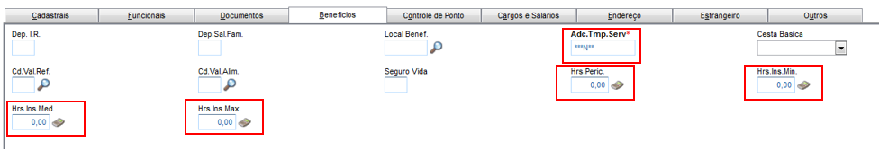
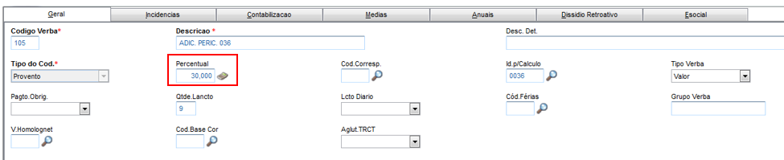
Configurações dos Adicionais – Versão 11
Cadastro de funcionários (Aba Benefícios)
No cadastro da Verba deve ser cadastrado o percentual que será calculado.

Slide 26
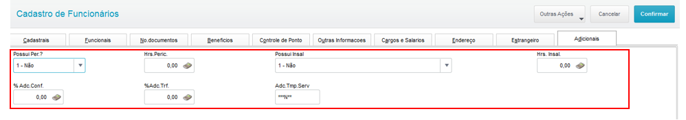
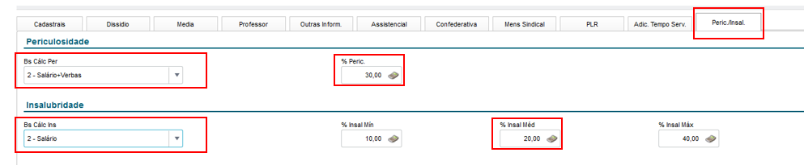
Configurações dos Adicionais – Versão 12
Cadastro de Funcionários (Aba Adicionais)
Cadastro do Sindicato (Aba Peric./Insal.) Neste cadastro é definida a regra do calculo.

Slide 27
02.5
Novas funcionalidades do cálculo de férias coletivas

Slide 28
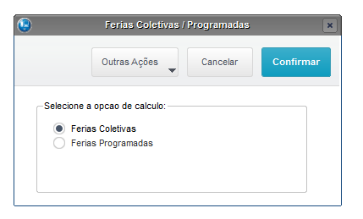

Novas funcionalidades do Cálculo de Férias
  Em Miscelânea>Cálculos>Férias Coletivas/programadas
  Selecione Coletivas e Confirmar
  Depois abrirá a relação de funcionários
  Clique em Cálculo.

Slide 29
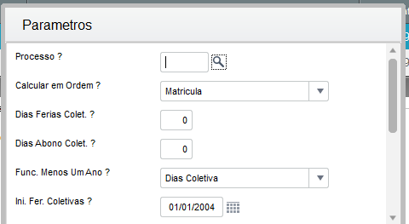
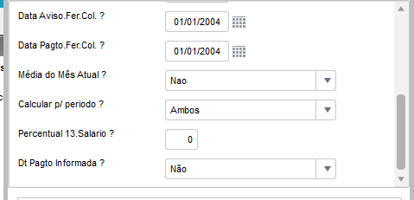
Novas funcionalidades do Cálculo de Férias

Slide 30
03
Férias Coletivas

Slide 31
03.1
Férias Empregado com menos de 12 Meses

Slide 32
Férias Empregado com menos de 12 Meses
O empregado só fará jus às férias após cada período completo de 12 meses de vigência do contrato de trabalho. Se o mesmo solicitar dispensa antes deste período, na rescisão contratual não receberá qualquer verba a título de férias, salvo Convenção ou Acordo Coletivo em contrário.
Entretanto, o Enunciado 261 do TST, reformulado pela Resolução 121/2003 (DOU 19.11.2003), assim dispõe:
“O empregado que se demite antes de completar 12 (doze) meses de serviço tem direito a férias proporcionais.”

Slide 33
Férias Empregado com menos de 12 Meses
Portanto, apesar de constar da CLT o não direito á percepção de férias proporcionais, no pedido de demissão pelo empregado com menos de 12 meses de serviço, os tribunais trabalhistas, baseados na Convenção 132 da OIT (ratificada pelo Brasil através do Decreto 3.197/1999), reconhecem este direito.
Caso for demitido, terá direito ás férias proporcionais.
Quando se tratar de férias coletivas, que acarrete paralisação das atividades da empresa ou de determinados estabelecimentos ou setores da mesma, os empregados que não completaram ainda o período aquisitivo ficam impedidos de prestar serviços.

Slide 34
Férias Empregado com menos de 12 Meses
Assim, o artigo 140 da CLT estabelece que os empregados contratados há menos de 12 meses gozarão, na oportunidade, férias proporcionais ao tempo de serviço, iniciando-se, então, novo período aquisitivo.
Exemplo :
  Empregado contratado em 05.05.2008 sairá de férias coletivas, concedida pelo empregador a todos os empregados da empresa, a partir do dia 22.12.2008 até o dia 10.01.2009.

Slide 35
Férias Empregado com menos de 12 Meses
Contagem do período proporcional:
  05.05.2008 a 04.06.2008 = 01/12 avos
  05.06.2008 a 04.07.2008 = 02/12 avos
  05.07.2008 a 04.08.2008 = 03/12 avos
  05.08.2008 a 04.09.2008 = 04/12 avos
  05.09.2008 a 04.10.2008 = 05/12 avos
  05.10.2008 a 04.11.2008 = 06/12 avos
  05.11.2008 a 04.12.2008 = 07/12 avos
  05.12.2008 a 21.12.2008 = 08/12 avos (+ 17 dias trabalhados = 1 avo)
O direito adquirido do empregado constitui 8/12 avos trabalhados sem nenhuma falta injustificada durante este período, o que corresponde a 20 dias de férias;

Slide 36
Férias Empregado com menos de 12 Meses
As férias coletivas de compreende o período de 22.12.2008 a 10.01.2009 = 20 dias.
O período aquisitivo desse empregado ficará quitado, iniciando novo período aquisitivo a partir do dia 22.12.2008.
Base Legal:
  CLT, art. 140
  Decreto nº 1.535/77

Slide 37
03.2
Férias Proporcionais Inferiores às Férias Coletivas

Slide 38
Férias Proporcionais Inferiores às Férias Coletivas
Se na situação anterior o empregado não tivesse direito adquirido aos 20 (vinte) dias de férias coletivas estabelecido pela empresa, ou seja, tivesse por exemplo direito a apenas 6/12 (seis doze) avos que equivale a 15 (quinze dias) de férias, o empregador deveria considerar como licença remunerada os 05 (cinco) dias que excedessem àqueles correspondentes ao direito adquirido pelo empregado.
Este valor referente aos 05 (cinco) dias deve ser pago na folha de pagamento e não pode ser descontado dele posteriormente, seja em rescisão ou concessão de férias do próximo período aquisitivo.

Slide 39
Férias Proporcionais Inferiores às Férias Coletivas
Caso haja expediente na empresa, o empregador poderá estabelecer que o empregado retorne ao trabalho após os 15 (quinze) dias de férias coletivas a que tem direito, sem a necessidade do pagamento da licença remunerada de 05 (cinco) dias.
Exemplo:
Empregado contratado em 01.07.2016 sairá de férias coletivas, concedida pelo empregador a todos os empregados da empresa, a partir do dia 22.12.2016 até o dia 10.01.2017.
  o direito adquirido do empregado constitui 6/12 avos, o que corresponde a 15 dias de férias;
  as férias coletivas de 22.12.2016 a 10.01.2017 = 20 dias.

Slide 40
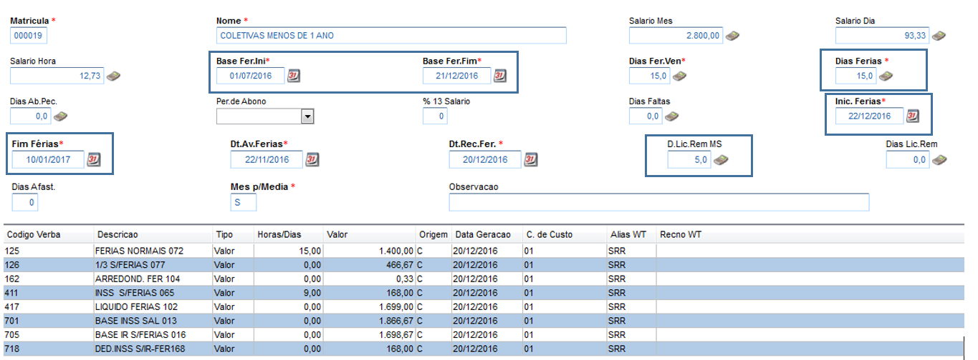
Férias Proporcionais Inferiores às Férias Coletivas
Serão pagos como férias coletivas 15 dias (no calculo das férias) e os 5 dias restantes serão pagos como licença remunerada na folha de pagamento normal.

Slide 41
Férias Proporcionais Inferiores às Férias Coletivas
O período aquisitivo desse empregado ficará quitado, iniciando novo período aquisitivo a partir do dia 22.12.2016.
  Nota: O empregador estará isento do pagamento da licença remunerada caso haja a possibilidade de o empregado retornar ao trabalho após os 15 dias a que tinha direito. Para tanto, é indispensável que parte da empresa ou alguns setores não tenham saído de férias ou estejam retornando na mesma data do empregado, ou seja, não há previsão legal de que o empregador possa determinar que um único empregado retorne ao trabalho (mesmo sem atividade) com o único objetivo de se isentar do pagamento da licença.

Slide 42
03.3
Férias Proporcionais Superiores às Férias Coletivas

Slide 43
Férias Proporcionais Superiores às Férias Coletivas
Tendo, na ocasião das férias coletivas, o empregado direito às férias proporcionais superiores ao período de férias coletivas concedido pela empresa antes de completar 12 (doze) meses de trabalho, o empregador deverá conceder o período de férias coletivas e complementar os dias restantes em outra época, dentro do período concessivo, ou ainda conceder ao empregado, integralmente, o período de férias adquirido, para que haja quitação total.
Exemplo:
Empregado contratado em 03.03.2016, sairá de férias coletivas, concedida pelo empregador a todos os empregados da empresa, a partir do dia 22.12.2016 até o dia 05.01.2017.

Slide 44
Férias Proporcionais Superiores às Férias Coletivas
Contagem do período proporcional:
  03.03.2016 a 02.04.2016 = 01/12 avos
  03.04.2016 a 02.05.2016 = 02/12 avos
  03.05.2016 a 02.06.2016 = 03/12 avos
  03.06.2016 a 02.07.2016 = 04/12 avos
  03.07.2016 a 02.08.2016 = 05/12 avos
  03.08.2016 a 02.09.2016 = 06/12 avos
  03.09.2016 a 02.10.2016 = 07/12 avos
  03.10.2016 a 02.11.2016 = 08/12 avos
  03.11.2016 a 02.12.2016 = 09/12 avos
  03.12.2008 a 21.12.2016 = 10/12 avos (+ 19 dias trabalhados=1 avo)
  o direito adquirido do empregado constitui 10/12 avos, o que corresponde a 25 dias de férias;
  as férias coletivas de 22.12.2016 a 05.01.2017 = 15 dias.

Slide 45
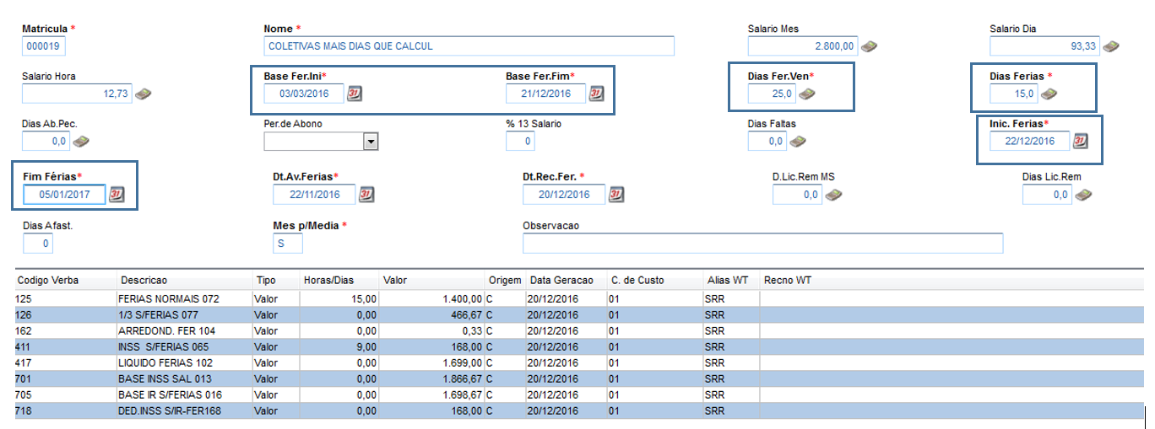
Férias Proporcionais Superiores às Férias Coletivas
Serão pagos como férias coletivas 15 dias e os 10 dias restantes deverão ser concedidos posteriormente, dentro do período concessivo, ou se o empregador preferir, poderão ser concedidas na sequência das férias coletivas.
O novo período aquisitivo desse empregado inicia-se dia 22.12.2016.

Slide 46
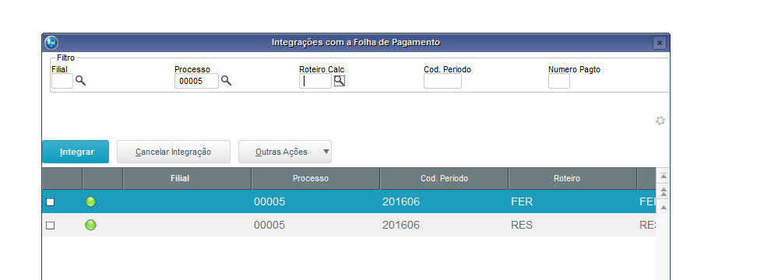
Novas funcionalidades do Cálculo de Férias
  Após o calculo sempre será necessário Integrar o cálculo das Férias para folha de pagamento, caso contrario não será permitido o cálculo da Folha.
  Em Miscelânea > Cálculo > Integrações:

Slide 47
04
FAQs

Slide 48
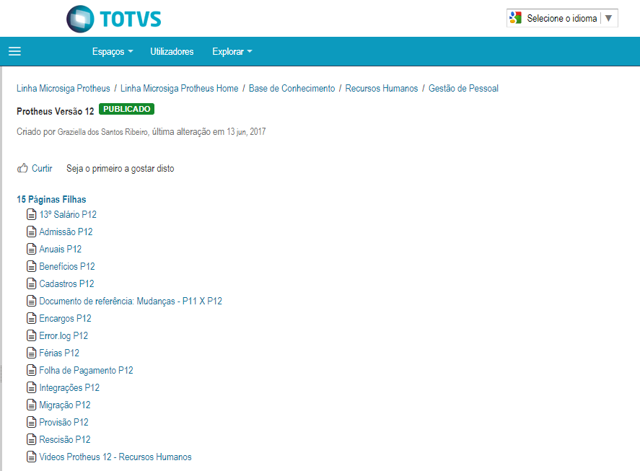
Cálculo de Férias Coletivas – Versão 12
Criamos uma base de conhecimento especifica para versão 12, com documentações de todas as mudanças efetuadas:
http://tdn.totvs.com/pages/viewpage.action?pageId=275474593

Slide 49
05
ESPAÇO PARA PERGUNTAS

Slide 50
OBRIGADO
Daniel Osmak Spina
Suporte técnico RH
URA: (11) 4003-0015
daniel.spina@totvs.com.br
Tecnologia + Conhecimento são nosso DNA
O sucesso do cliente é o nosso sucesso
Valorizamos gente boa que é boa gente
#SOMOS
TOTVERS

